Slide 1
Bienvenido a PowerPoint
Diseñe y elabore magníficas presentaciones fácilmente y con total confianza

Slide 2

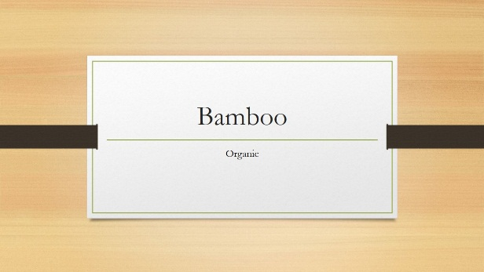

Diseño
Desde el principio, dispondrá de acceso a preciosos temas de pantalla completa que se pueden modificar fácilmente para adaptarse a sus necesidades de estilo. Todos los temas incluyen una gran variedad de colores que se pueden mezclar y combinar.
Nuevas funciones como Combinar formas y un Cuentagotas de colores que abre todo un mundo de posibilidades de diseño.
Ordene secuencialmente sus diseños, fotos y diagramas con guías de alineación y guías inteligentes.

Slide 3
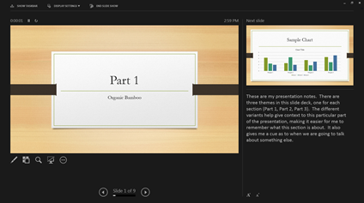

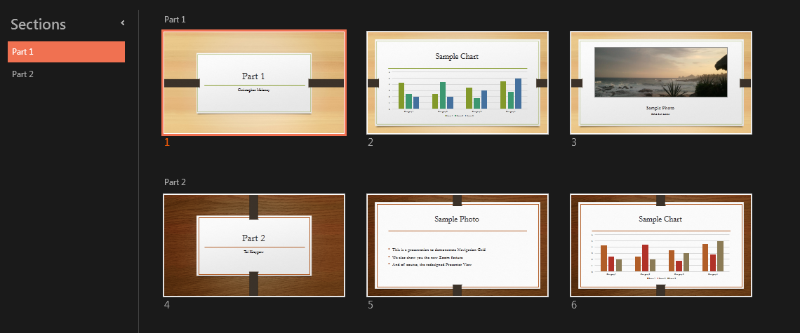

Impresión
La vista de Moderador mejorada incluye nuevas herramientas para ayudarle a tenerlo todo bien controlado. Y la nueva función Auto-Extend aplica instantáneamente los ajustes correcto, para que usted pueda dedicarse a hablar en lugar de a estar pendiente de la pantalla.
Zoom: concentra la atención de sus espectadores en sus ideas. Solo tiene que hacer clic en este icono para ampliar y reducir la vista de un diagrama, tabla o gráfico.
Slide Navigator: una función que permite al usuario navegar visualmente a otras diapositivas sin salir de la vista de presentación. Sus espectadores solo verán la diapositiva que esté presentando.

Slide 4
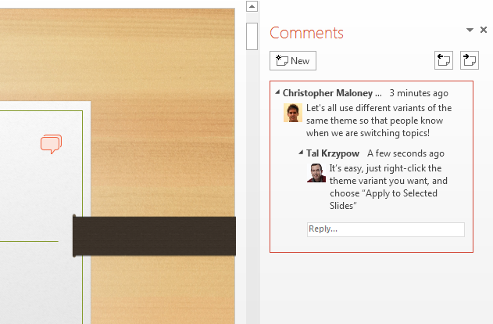
Colaboración
Inserte modificaciones al mismo tiempo que otras personas situadas en otros ordenadores y mantenga conversaciones para mejorar el intercambio de comentarios.
Compartir en línea es sencillo. Incluso aunque su audiencia no tenga PowerPoint, solo tiene que proyectar su presentación en el navegador de la otra persona con Presentar en línea.
Colabore al mismo tiempo desde distintas ubicaciones, tanto con la aplicación PowerPoint de escritorio como con la aplicación web de PowerPoint.

Slide 5
PowerPoint 2013
Diseñe hermosas presentaciones, compártalas y colabore con otros, y deles un toque profesional con las herramientas avanzadas de presentación.
Más información en PowerPoint Getting Started Center
(Haga clic en la flecha en modo de Presentación con diapositivas)
Notes:
In Slide Show mode, click the arrow to enter the PowerPoint Getting Started Center.

